Slide 1
ПРЕЗЕНТАЦИЯ
ФГБОУ ВО КрасГМУ им. Проф. В.Ф. Войно-Ясенецкого Минздрава России
Фармацевтический колледж
«Туберкулёз и методы его профилактики»
Выполнил: Лаврова Дарья, гр.211
Красноярск 2024

Slide 2
Туберкулёз (от лат. Tuberculum-бугорок)
24 марта 1882 г. Роберт Кох объявил об открытии туберкулёзной палочки, в связи с чем она была названа бациллой Коха, а 24 марта (через 100 лет после открытия) стал отмечаться как Всемирный день борьбы с туберкулёзом.

Slide 3
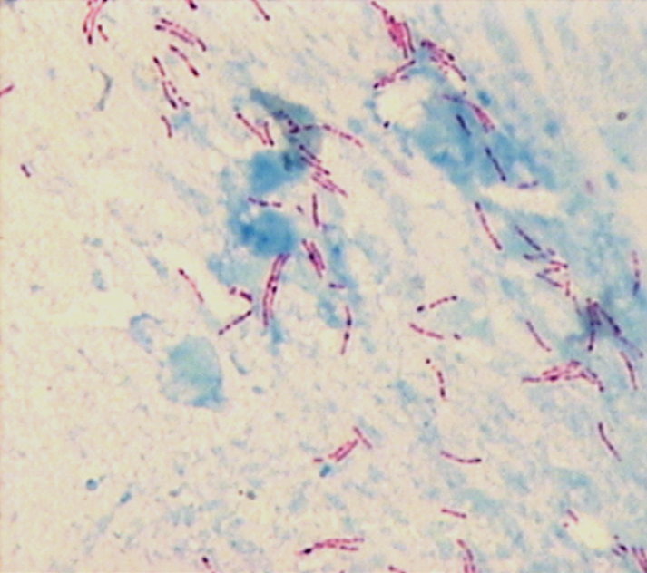
Пути проникновения туберкулезной бактерии в организм
Воздушно-капельный
Алиментарный
Трансплацентарный

Slide 4
Основные факторы развития туберкулеза
Ослабление иммунитета
Контакт с больным активной формой туберкулеза, выделяющим микобактерии туберкулеза

Slide 5
Сопутствующие факторы:
Неблагоприятные социальные и экологические условия жизни;
Неполноценное питание;
Алкоголизм, курение, наркомания;
Применение гормональных препаратов;
Стрессы;
Наличие сопутствующих заболеваний (сахарный диабет, язвенная болезнь желудка или дпк, хронические заболевания легких и др.);
ВИЧ-инфекция;
Отсутствие противотуберкулёзной вакцинации (БЦЖ, БЦЖ-М).

Slide 6
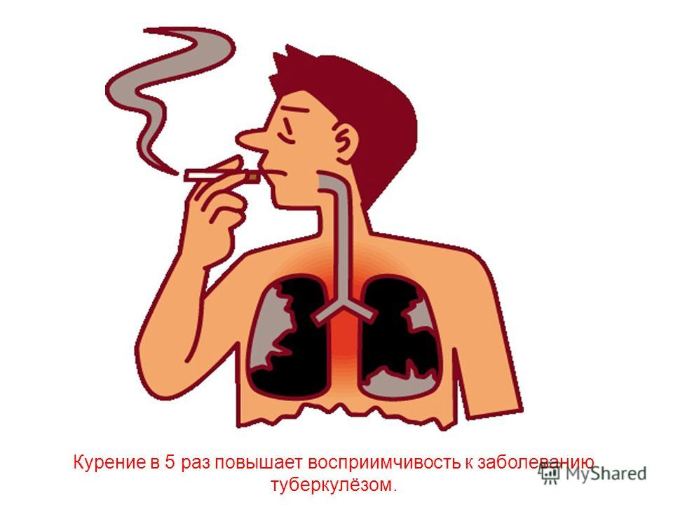

Slide 7
Признаки туберкулёза
одышка
кровохарканье
Снижение массы тела
Общая слабость, недомогание, физ. утомляемость
туберкулёз
Кашель более двух-трёх недель
Боли в грудной клетке
Потеря аппетита
Периодическое повышение температуры

Slide 8
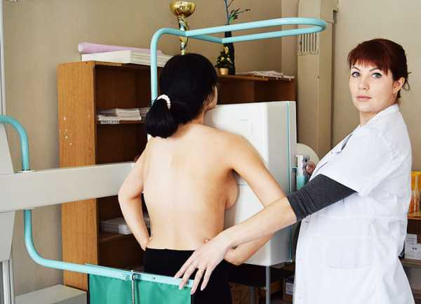
Диагностика
Проведение проб Манту,
ФЛГ обследования,
Анализ мокроты на наличие микобактерий туберкулёза,
Изучение анамнеза заболевания и жалоб

Slide 9
Меры профилактики туберкулёза
Здоровый образ жизни:
правильное питание (достаточное употребление в пищу мяса, молочных продуктов, овощей и фруктов);
регулярная физическая активность;
полноценный отдых;
отказ от курения, алкоголя, наркотиков.
Соблюдение правил личной гигиены
Обязательная вакцинация БЦЖ при рождении и ревакцинация в 6-7 лет
Своевременная диагностика туберкулеза и завершение полного курса лечения.

Slide 10
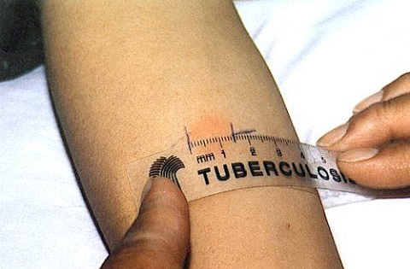
ВАЖНО ЗНАТЬ!
Заболевание туберкулёзом часто протекает бессимптомно!
Именно поэтому важны профилактические методы исследования:
Проба Манту, диаскинтест,
Флюорографическое исследование, начиная с 15 лет.
Здоровый образ жизни- залог противостояния туберкулёзу .

